Slide 1
La vaccination de la petite enfance : comment peut-on améliorer les taux de vaccination?
Lauren Sugar
Le 27 mai 2022
GMF-U Notre-Dame
Superviseurs: Dr. Philippe Karazivan
et Dr. Danny Castonguay

Slide 2
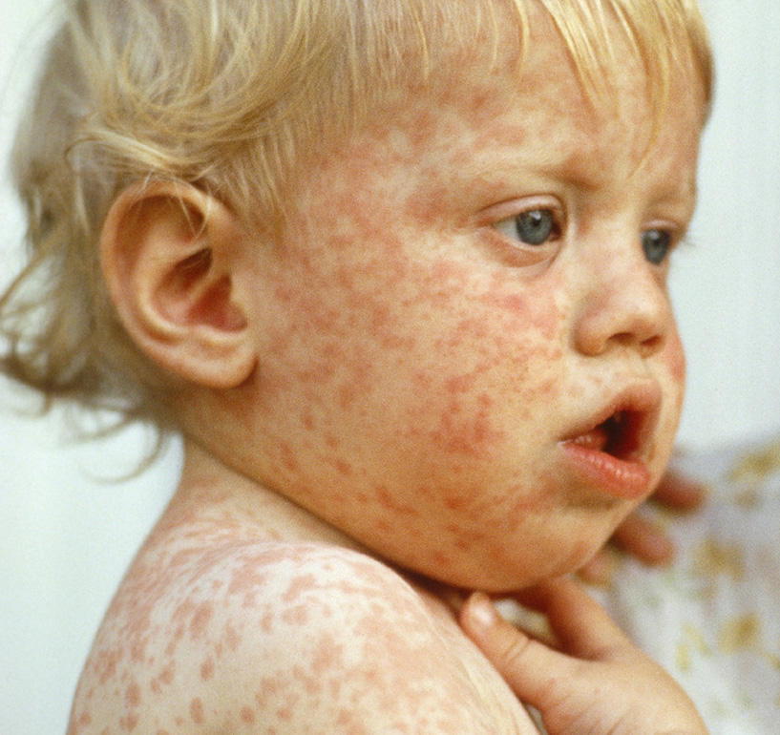
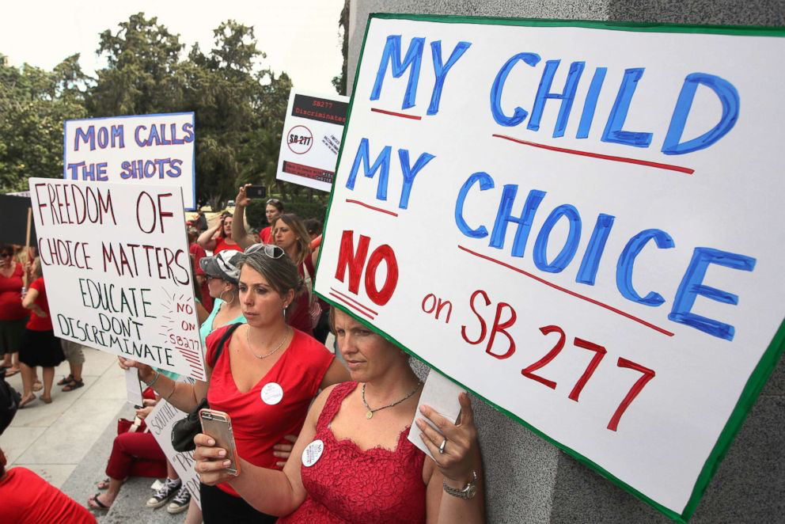
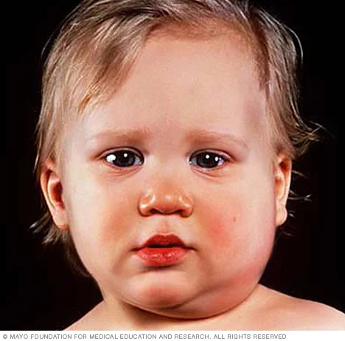
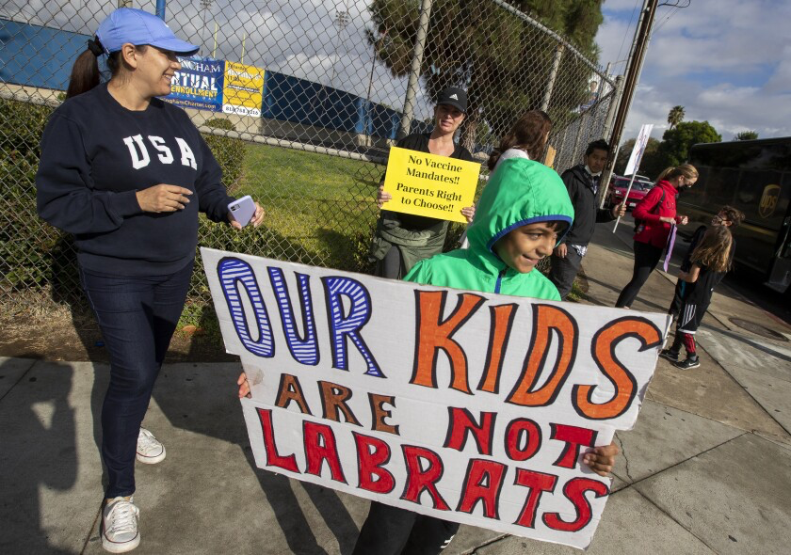
Promouvoir la vaccination: un équilibre délicat
2-3 millions vies sauvé par année (OMS 2016)
19 million enfants à chaque année ne recoivent pas tous les vaccins reccommendés (OMS 2018)
Au Canada, la couverture vaccinale pour les enfants à 2 ans varie entre 73% et 90% (but = 95%!) (cNICS 2017)
17% des parents sont considérés “vaccine hesitant”
Notes:
J’aurais probablement pas à vous convaincre de la nécessité de cette pratique de santé publique, ni de vous expliquer comment la vaccination devient de plus en plus politisé, surtout depuis les deux dernières années. Mais longtemps avant le COVID, les vaccinations de la petite enfance sont devenus de plus en plus controversés.En 1999 il y a eu le fameux étude Wakefield qui a complètement changer le terrain de la vaccination, créant une fausse lien entre le vaccin RRO et l’autisme, mais aussi mettant en doute la fiabilité de la vaccination, qui persiste malgré d'innombrables études qui prouvent non seulement leur sécurité et leur efficacité, mais aussi leur nécessité.

Slide 3
La question clinique
Quelle est l'efficacité des interventions en face à face avec les parents visant à augmenter le taux de vaccination de leurs enfants ?
P | Parents d’enfants d’âge préscolaire ou futurs parents
I | Interventions en face-à-face (directe)
C | Soins habituels/aucune intervention
O | Taux de vaccination des enfants (pour les vaccins de la petite enfance, ou le parent est le seul décideur)
Notes:
D’où vient ma question clinique, qui est: quelle est l'efficacité des interventions en face à face avec les parents visant à augmenter le taux de vaccination de leurs enfants ?

Slide 4
Méthodologie
Recherche PubMed
18 résultats
Kaufman (2017)
10 articles analysés
29 articles exclus
3 études en cours
7 articles exclus (lecture titres et abstraits)
Hu (2017)
Saitoh (2017)
Jackson (2011)
1 article inclus (lecture titres et absrait)
Gagneur (2018)
1 revue Cochrane
“childhood vaccination”
AND
“intervention”
Notes:
Pour trouver la réponse à ma question, j’ai fait une recherche pubmed avec les termes childhood vaccination and intervention, ce qui a donné 18 résultats, don’t une était une revue cochrane sur le sujet. J’ai ensuite fait une revue des références du méta-analyse. Ils ont analysés 10 articles, et après lecture des titres et abstraits j’ai choisi 3 parmis eux de vous présenter que je trouver le plus pertinent à notre contexte ici au québec. La dernière article que je vais vous présenter par gagneur n’a pas été incluse dans le méta-analyse pour le très simple raison qu’il était en cours lors de la revue, mais que je trouvais très pertinent (et aussi fait ici au quebec à sherbrooke!)

Slide 5
Article 1: Kaufman et al. (2018)
Issues
Primaires | Statut de vaccination de l’enfant Connaissances des parents Attitudes/croyances des parents Intention de vacciner l’enfant
Secondaires | La vécue des parents de l’intervention Coût de l’implementation de l’intervention
Notes:
Donc premièrement je vais en discuter du méta-analyse par Kaufman “face to face interventions for informing or educating parents about early childhood vaccination”. Ils ont étudier plusieurs issues pertinents listés ici mais j’ai focusé vraiment sur le statut de vaccination de l’enfant pour bien répondre à ma question spécifique

Slide 6
Article 1: Kaufman et al. (2018)
Issue | Moyenne/risque pour intervention vs. contrôle
Intention de vacciner (échelle 1-7) | +1.17 (0.51-1.81)
Connaissances (É-T) | +0.19 (0.00-0.38)
Attitudes/croyances (É-T) | +0.03 (-0.20-0.27)
Anxiété ass. avec vaccination | -1.93 (-7.27-3.41)
Notes:
Donc pour l’issue du statut vaccinale des enfants, le meta-analyse a trouvé un risque relatif de 1.2 avec un intervalle de confiance entre 1.04 et 1.17, qui démontre donc que les interventions somme toutent fonctionnent, et augmentent le risque que les enfants recoivent les vaccins ciblés par l’intervention. Cependant, l’évidence était qualifié basse selon les critères GRADE.
Par intérêt, j’ai aussi mis les résultats trouvés pour les autres issues, qui étaient tous dans la bonne direction

Slide 7
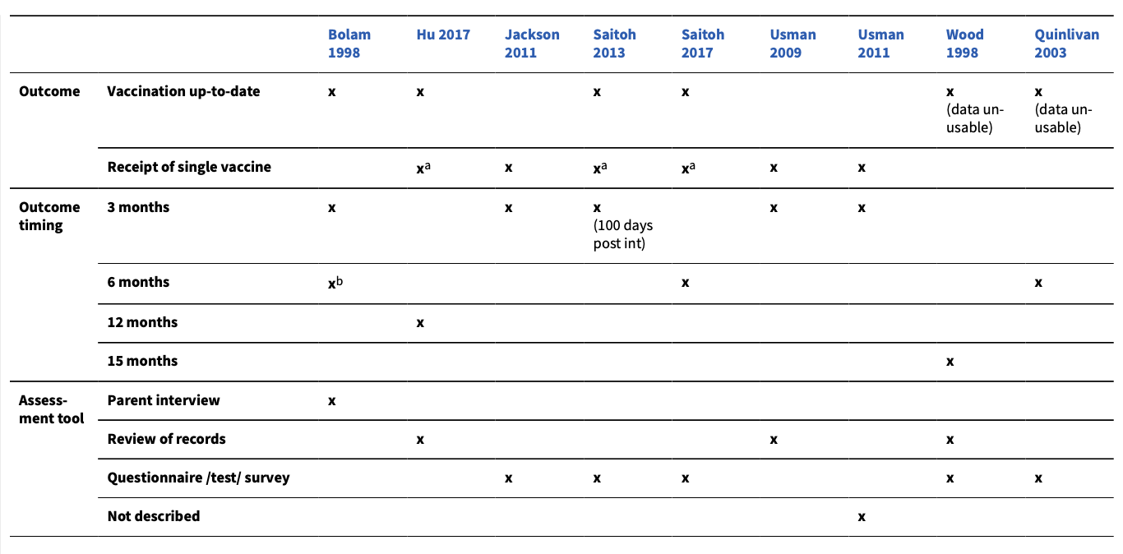
Article 1: Kaufman et al. (2018)
RR = 1.20 (95%CI: 1.04-1.37)
non-inclus dans l’analyse,
mais Hu (2017) et Saitoh (2017) discutés plus en détail dans ma présentation
Notes:
Je trouve ca important de noté par contre que l’analyse pour cet issue a seulement inclut les 5 études en jaune dans le tableau, en raison de la variabilité entre les études du timing du mesure, ils ont analysés les résultats à trois mois pour permettre la plus grande comparaison possible. Mais ce qui est bon c’est que 2 des études non inclus sont parmis les articles que je vais présenté aujourd’hui.

Slide 8
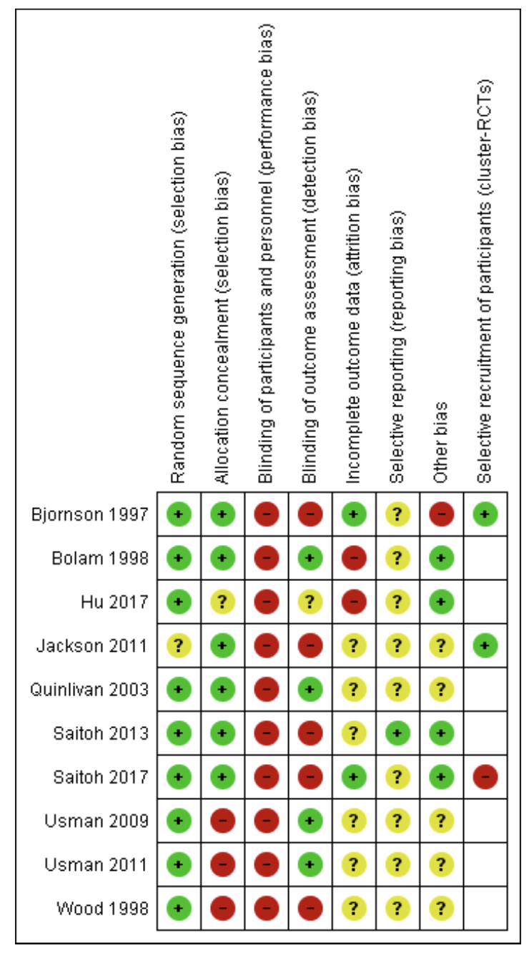
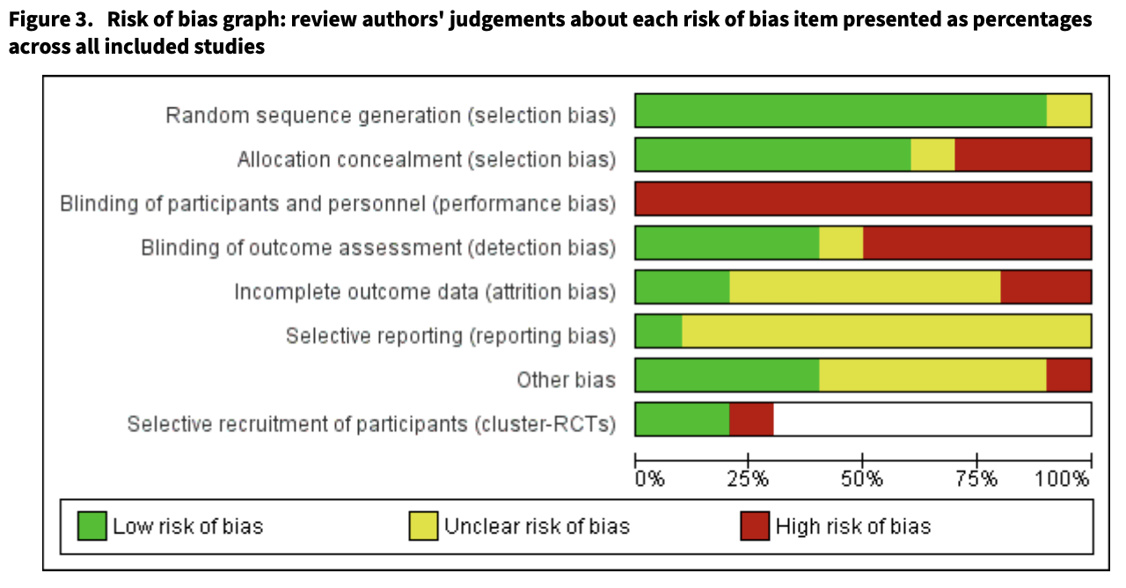
Article 1: Kaufman et al. (2018)
Notes:
Rapidement ici je vous présent le risque de bias pour les études qui ont était identifiés par les auteurs. Notamment, c’était clairement impossible de faire ces études à l’aveugle, vu que les participants
Mais, malgré ça, on peut considérer que le statut vaccinale est assez objectif comme résultat que c’était probablement pas une source de bias important, ni pour les participants ni pour les chercheurs, sauf peut être pour l’étude Jackson que je vais en discuté tantôt.

Slide 9
Article 1: Kaufman et al. (2018)
Forces | Limites
Haute qualité de recherche | Critères d’exclusion strictes
 | Hétérogénéité statistique importante
 | Échelles et outils très variés à travers les études
À RETENIR: les interventions en face-à-face avec les parents peuvent être suffisantes pour améliorer le statut de vaccination chez leurs enfants.
Notes:
En analysant la revue, on peut dire qu’il y a une haute qualité de recherche et d’analyse, comme dans tous les revues cochrane. Quelques facteurs qui auraient pu limiter les trouvailles, c’est le faible nombre d’articles analysés, en partie parce que les critères d’exclusion étaient strictes. Par exemple, les auteurs ont exclus les quasi-RCT et certaines études avec des interventions multi-composants ou l’effet de l’intervention n’a pas pu être isolée. Cela limite potentiellement l’analyse parce qu’on ne sait pas si la combinaison de plusieurs éléments pourrait aider avec l’efficacité des intervntions eux mêmes
Il y a aussi la problème d’Heterogeneity, notamment le # de vaccines délivré dans les études et la durée des interventions qui variait beaucoup entre les études, ce qui aurait pu entraîner une comparaison moins fiable des données
Et il y a aussi le fait que les Échelles et outils utilisés pour mesurer les autres issues (p.ex. Attitudes, croyances) étaient très variés à travers les études
Mais, au final, on peut retenir que les interventions en face-à-face avec les parents peuvent être suffisantes pour améliorer le statut de vaccination chez leurs enfants.

Slide 10
Article 2: Hu et al. (2017)
Devis | Étude randomisée contrôlée
Lieu | 24 hôpitaux obstétricaux dans le province de Zhejiang, Chine
Population | Femmes enceintes
Échantillon | N = 1252
Intervention | Séance éducative interactive individuelle anténatale sur la vaccination Durée: 15 minutes
Contrôle | Aucun intervention
Issue | Statut de vaccination de l’enfant à 12 mois de vie
Analyse | Par protocole
Notes:
Le deuxième étude que je présente a eu lieu en chine, ou les chercheurs on testé l’efficacité d’une intervention éducative anténatale sur une assez grande échantillon de 1252 femmes enceintes

Slide 11
Article 2: Hu et al. (2017)
Immunization complète:
OR = 3.4 (95%CI: 2.1–4.8)
Vacciné selon le calendrier prévu:
OR = 2.3 (95%CI: 1.6–3.5)
Notes:
Les résultats de l’étude sont très prometteurs, avec un odds ratio de 3.4 pour l’immunization complète à 12 mois, et un odds ratio de 2.3 pour avoir complété les vaccins selon le calendrier prévu, donc avec aucun ou très peu de délais.

Slide 12
Article 2: Hu et al. (2017)
Forces | Limites
Intervention de courte durée (15 mins) | Beaucoup de perdus au suivi: 29.1% des participants (mais similaire pour les deux groupes)
Échantillon de grande taille (N = 1252)
À RETENIR: une intervention courte et simple visant l’éducation de la mère dans la période anténatale peut être très efficace pour améliorer le taux de vaccination chez l’enfant!
Notes:
En analysant l’article on peut dire qu’une de ses forces c’était une échantillon de grande taille, et aussi le fait que l’intervention est relativement courte à 15 minutes, ce qu’on peut imaginer rentre dans nos RV de 30 minutes, par exemple.
Une des limites importante de l’étude c’était le très grande nombre de pertes au suivi, donc 29% des participants. la proportion et les caractéristiques démographiques des sujets perdus étaient très similaires pour le groupe de l’intervention et le contrôle, mais ca n’élimine pas la possibilité que il y a eu une introduction de biais de selection, si mettons par ex. Les mères perdus au suivi sont moins intéréssés ou moins motivés par la vaccination, et seront donc aussi moins incliné de donner tous les vaccins à leurs enfants.

Slide 13
Article 3: Saitoh et al. (2017)
Devis | Étude randomisée contrôlée
Lieu | 5 hôpitaux et 4 cliniques à Niigata, Japon
Population | Femmes enceintes
Échantillon | N = 188
Intervention | Trois séances éducatives interactives, incluant une brochure: À 34-36 semaines de grossesse Post-partum (à l’hôpital) À la visite clinique de 1 mois Durée: 5 min/séance
Contrôle | Brochure détaillée sur la vaccination, sans explication orale, reçu à 34-36 semaines
Issue | Proportion des enfants ayant complété leurs vaccinations à 2, 4 et 6 mois Adhérence au calendrier vaccinale recommandée (# jours de la naissance ad date de vaccination)
Analyse | Intention de traiter et par protocole
Notes:
Le prochain article que je vous présente c’est un ECR fait au Japon avec 188 femmes enceintes. Les chercheurs ont testé un ”stepwise intervention” en anglais ou une intervention par étapes, qui consistait de trois séances éducatives de 5 minutes chacun, à 34-36 semaines de grossesse, immédiatement en post partum, et un mois post partum.

Slide 14
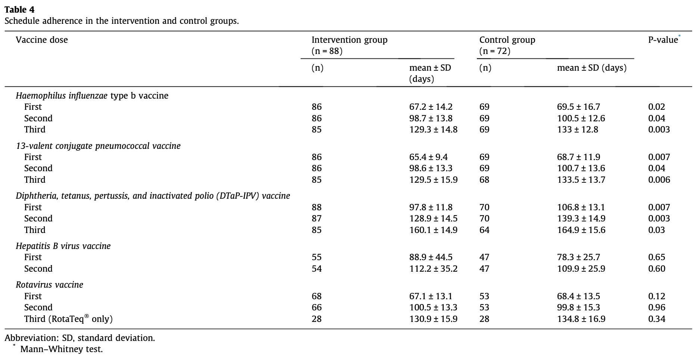
Article 3: Saitoh et al. (2017)
Immunization complète:
85% vs 72.7% pour le DTaP-IPV
ø différence pour les autres vaccins
Adhérence au calendrier
Hib: 2.3 jours, 1.8 jours, 3.7 jours
PCV: 3.3 jours, 2.1 jours, 4 jours
DTaP-IPV: 9 jours, 10.4 jours, 4.8 jours
Notes:
Les résultats étaient moins convaincantes que l’étude précedante, avec aucune différence statistiquement significatif pour les 5 vaccins étudiés sauf le DTaP-polio, et ce résultat était démontrer seulement dans l’analyse par intention de traiter et non pas dans l’analyse per protocole
Ils ont aussi analysé l’effet sur l’adhérence au calendrier, qui était techniquement statistiquement significatif pour 3 des 5 vaccins étudiés, mais par contre, quand on regarde un peu plus proche, sauf pour le DTaP, la différence moyenne dans le temps où les enfants ont reçu leurs doses était très petit, et ne pourrait pas vraiment le considérer comme cliniquement significatif (genre moins de 3 à 4 jours poour la plupart) la seule exception encore une fois c’est le DTAP, ou on voyait des differences d’à peu près 10 jours pour la premi`´re et deuxième dose, et presque 5 jours pour la troisieme dose, ce qui est beaucoup plus cliniquement significatif.

Slide 15
Article 3: Saitoh et al. (2017)
Forces | Limites
Intervention simple, courte, facile à administrer | Validité externe limité: politiques spécifiques (vaccins obligatoires vs optionnelles), limites sur vaccination simultanée
 | Échantillon de petite taille (N = 188)
 | Résultats statistiquement significatifs, mais cliniquement peu significatifs
À RETENIR: peu d’efficacité de l’intervention sur les taux de vaccination, mais un effet potentiel sur l’adhérence au calendrier (mais signification clinique limitée…)
Notes:
Encore une fois une des forces c’était la simplicité de l’intervention, qui serait assez facile d’intégrer dans une visite clinique typique.
L’étude avait plusieurs limitations par contre, de un la petite taille de l’échantillon, le fait que certains des résultats rapportés comme étant statistiquement significatifs étaient en réalité peu significatif cliniquement comme on vient de le dire, et aussi la validité externe que je trouvait assez limité pour deux raisons, premièrement au japon les politiques sont très différents que les notres, avec certains vaccins étant obligatoires qui donne peut être l’impression que celles qui ne sont pas obligatoires sont moins importantes, et aussi le fait qu’il y a une croyance répandue et même des politiques dans certains centres contre la vaccination simultanée, qui aurait aussi pu affecter les résultats et qui n’est pas comparable à notre contexte ici.
Donc au final, on peut retenir que l’intervention par étapes a démontrer peu d’efficacité sur les taux de vaccination ni sur l’adhérence au calendrier, sauf pour un seul vaccin pour des raisons pas claires.

Slide 16
Article 4: Jackson et al. (2011)
Devis | Étude randomisée contrôlée
Lieu | 6 centres de soins de santé, 6 organisations de soins aux enfants à Leeds, Angleterre
Population | Parents ayant un enfant éligible pour recevoir 1e ou 2e dose du vaccin RRO (âgés de 6 mois-5 ans)
Échantillon | N = 135
Intervention | Une rencontre avec des petites groupes de parents Contenu : une présentation d'informations équilibrées, une discussion de groupe et un jeu de rôle Durée: 2 heures
Contrôle | Brochure « MMR your questions answered » (soins habituels*)
Issue | 1aire: conflit décisionnelle 2aire: l’intention de vacciner, entre autres
Analyse | Par intention de traiter
Notes:
Ensuite, le quatrième étude a été fait au royaume-uni, qui est particulière pour plusieurs raisons. Premièrement l’étude se différencie par le fait qu’elle a focusé sur un vaccin seulement, le vaccin RRO, plutot que sur tous les vaccins recommendés
Une autre particularité c’est que l’intervention étudiée était de loins le plus longue, à 2 heures de temps, et ca incluait des éléments pas strictement éducatifs, comme par exemple des discussions de groupe avec d’autres parents.
La dernière particularité cest que l’issue primaire c’est pas le statut vaccinale, mais le niveau de “conflit décisionnelle” des parents quant à la vaccination, et en effet les chercheurs n’ont pas pris une mesure objective du statut vaccinale, mais à la place ils ont demander au parents de rapporter leur “intention de vacciner”

Slide 17
Article 4: Jackson et al. (2011)
Diminution du niveau de conflit décisionnel en bas de 2 pour les deux groupes, un effet qui était stable dans le temps
Enfant vacciné | Oui | Non | %
Intervention | 27 | 2 | 93%
Contrôle | 27 | 10 | 73%
Enfant vacciné:
OR = 4.43 (CI 3.1-37.3)
Notes:
Ce que l’étude a démontré que étonnamment, dans le groupe intervention ET contrôle (qui ont recu une brochure informative), le conflit décisionnelle était diminué avec le temps, mais, paradoxalement, il y avait une grosse difference entre le proportion d’enfants ayant recu leur vaccin RRO, avec un odds ratio de 4.43! Qui est quand meme tres forte
Essentiellement ce quils ont réalisé c’est que la brochure donné au groupe de contrôle, qui avait pour but de refléter les soins habituels, était actuellement pas si réflectif des soins habituelles qu’ils ont pensé, et que selon les parents, ca contenait de l’information qu’ils ne recoivent pas nécessairement de manière systémique. Donc en sachant ça, les auteurs ont théorisé que avoir l’information fourni était assez pour réduire le conflit décisionelle, mais que l’intervention a peut être poussé les parents à vouloir passer à l’acte

Slide 18
Article 4: Jackson et al. (2011)
Forces | Limites
Intervention axée sur support décisionnelle vs. information/éducation seulement | Aucun comparaison aux « soins habituels »
Étude spécifique à un des vaccins le plus controversée | Intervention plus longue (2h)
 | Issue = intention de vacciner, PAS le statut vaccinale
 | Échantillon de petite taille (N = 135)
À RETENIR: une intervention visant le support décisionnel peut être très efficace pour réduire le conflit décisionnel des parents p/r au vaccin RRO et pour grandement améliorer le taux de vaccination!
Notes:
Donc une limitation majeure de l’étude c’est le fait que, par accident, il n’y avait pas de vrai groupe de contrôle, vu que le contrôle était comme une intervention lui même. L’intervention est aussi évidemment trop longue et complexe pour etre administré lors d’une visite clinique. Par contre ce que j’aimait de cet étude c’était le fait que l’intervention était axée sur le support décisionnelle ET l’education, plutot que just l’education comme les autres etudes.
On peut donc retenir qu’une intervention visant le support décisionnel peut être très efficace pour réduire le conflit décisionnel des parents p/r au vaccin RRO et pour grandement améliorer le taux de vaccination!

Slide 19
Article 5: Gagneur et al. (2018)
Devis | Étude de cohorte prospective
Lieu | Étage postpartum du CHUS, Québec, Canada
Population | Mères/enfants 24-48 heures postpartum qui ont accepté l’intervention
Échantillon | N = 2389
Intervention | Une séance d'information éducative individuelle de 20 minutes, administrée à l'aide de techniques d'entretien motivationnel
Contrôle | 1) Aucun intervention (“static control group”) 2) Refus primaire 3) Intervention impossible
Issue | Statut vaccinale à 3, 5 et 7 mois de vie
Analyse | Par protocole et par intention de traiter
Notes:
Et finalement on arrive à la dernière étude, fait ici à Sherbrooke. C’est une étude de cohorte prospective qui a testé une intervention de 20 minutes axée sur les techniques d’entretien motivationelle
C’est une étude qui est vraiment innovateur, le premier qui a étudié l’efficacité de l’entretien motivationelle sur la vaccination

Slide 20
Article 5: Gagneur et al. (2018)
Analyse | RR ajusté | CI
PP | 1.08 | 1.03-1.14
ITT | 1.07 | 1.02-1.12
Notes:
Les résultats ont démontrer que dans le groupe d’intervention, il y avait entre 7-8% plus de chance que les enfants avaient une couverture vaccinale à 7 mois

Slide 21
Article 5: Gagneur et al. (2018)
Forces | Limites
Intervention de courte durée ET axée sur support décisionnelle/entrevue motivationelle | Pas un ECR (mais ça s’en vient!)
Bonne validité externe | Inégalités entre les groupes
Échantillon de grande taille (N = 2389) | Exclusion de mères accouchés à la maison ou dans des centres de naissance
À RETENIR: il y a des données préliminaires convaincantes que l'entretien motivationnel peut être un outil utile pour améliorer les taux de vaccination.
Notes:
Comme l’article précédente, je trouve qu’une des forces de l’étude c’était que l’intervention est axée sur le support décisonelle plutot que juste sur l’information, et cette fois si c'était comme bien emballé dans une session de vingt minutes, qui est ben pus digeste que 2 heures. L’échantillon était aussi de très grande taille ce qui augmente le pouvoir de l’analyse.
Les limitations sont évidemment que c’était pas un ECR, mais l’étude a fourni la base d’un ECR qui est présentement en cours. L’autre problème que j’ai identifiée c’est que les groupes n’étaient pas tout à fait égaux, essentiellement dans le groupe de contrôle il y avait beaucoup plus de cesariennes et de bébés en néonat, ce qui aurait pu biaisé les résultats. Aussi, les chercheurs ont exclus les mères qui ont accouchés à la maison ou dans des centres de naissance, ce qui a mon avis risque de manquer beaucoup de mères potentiellemtn plus résistantes à la vaccination.
Mais au final, on peut conclure qu’il y a des données préliminaires convaincantes que l'entretien motivationnel peut être un outil utile pour améliorer les taux de vaccination.

Slide 22
Conclusion
Les interventions en face à face – ça fonctionne!
Mais à quel point? Quel intervention est le meilleur?
… further studies are needed.

Slide 23
Pour la recherche…
Un ECR avec 5 groupes:
Rencontre en petites groupes + séance intéractive basée sur les principes d’entrevue motivationelle + info/éducation
Séance intéractive basée sur les principes d’entrevue motivationelle + info/éducation
Info/éducation seulement
Brochure informative seulement
Aucun intervention
Et qui inclut une mesure du niveau de « vaccine hesitancy » des sujets.
Notes:
Je pense que pour bien savoir quelle type d’intervention est la meilleure, l’étude idéale serait…

Slide 24
…et pour la pratique (en attendant)
Fournir l’information nécessaire de façon systématique + des ressources fiables
Appliquer des techniques d’entretien motivationnelle, surtout avec les parents qui hésitent
Ne jamais manquer une opportunité pour éduquer et rappeler au parents l’importance de la vaccination
Notes:
Mais en attendant, j’ai souligner trois points clés que je vais prendre avec moi dans ma pratique, notamment,

Slide 25
Références
Hu Y, Chen Y, Wang Y, Song Q, Li Q. Prenatal vaccination education intervention improves both the mothers' knowledge and children's vaccination coverage: Evidence from randomized controlled trial from eastern China. Hum Vaccin Immunother. 2017 Jun 3;13(6):1-8. doi: 10.1080/21645515.2017.1285476. Epub 2017 Feb 21. PMID: 28319453; PMCID: PMC5489276.
Gagneur, A., Lemaître, T., Gosselin, V. et al. A postpartum vaccination promotion intervention using motivational interviewing techniques improves short-term vaccine coverage: PromoVac study. BMC Public Health 18, 811 (2018). https://doi.org/10.1186/s12889-018-5724-y
Jackson, C., Cheater, F.M., Harrison, W. et al. Randomised cluster trial to support informed parental decision-making for the MMR vaccine. BMC Public Health 11, 475 (2011). https://doi.org/10.1186/1471-2458-11-475
Kaufman J, Synnot A, Ryan R, Hill S, Horey D, Willis N, Lin V, Robinson P. Face to face interventions for informing or educating parents about early childhood vaccination. Cochrane Database Syst Rev. 2013 May 31;(5):CD010038. doi: 10.1002/14651858.CD010038.pub2. Update in: Cochrane Database Syst Rev. 2018 May 08;5:CD010038. PMID: 23728698.
Saitoh A, Saitoh A, Sato I, Shinozaki T, Kamiya H, Nagata S. Effect of stepwise perinatal immunization education: A cluster-randomized controlled trial. Vaccine. 2017 Mar 14;35(12):1645-1651. doi: 10.1016/j.vaccine.2017.01.069. Epub 2017 Feb 17. PMID: 28222999.
https://www.canada.ca/en/public-health/services/publications/healthy-living/vaccine-hesitancy-canadian-parents.html
https://www.canada.ca/en/public-health/services/publications/healthy-living/2017-vaccine-uptake-canadian-children-survey.html#tbl2

